Slide 1
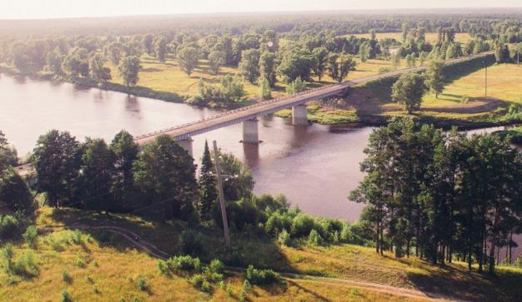
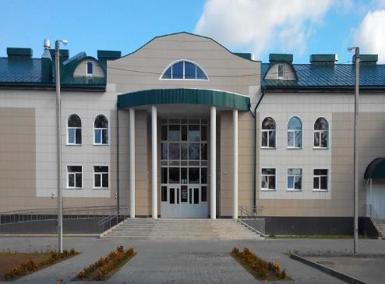
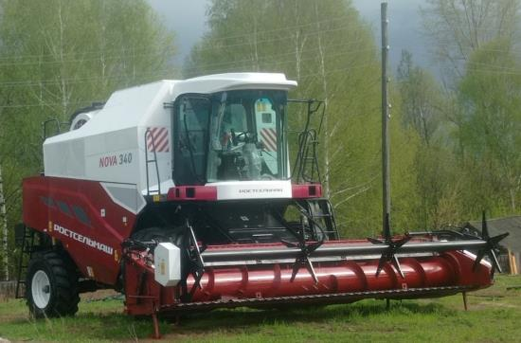
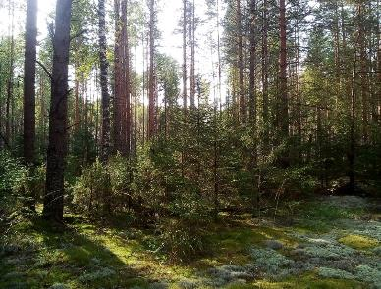
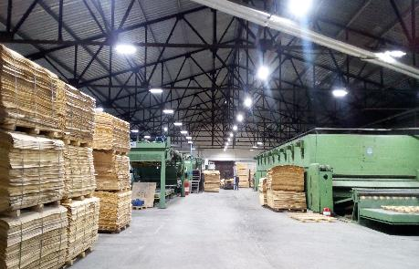
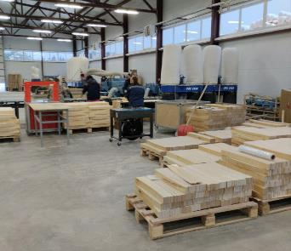
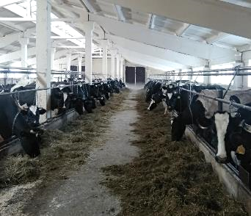
Инвестиционная привлекательность Кильмезский район Кировской области, 2023год

Slide 2
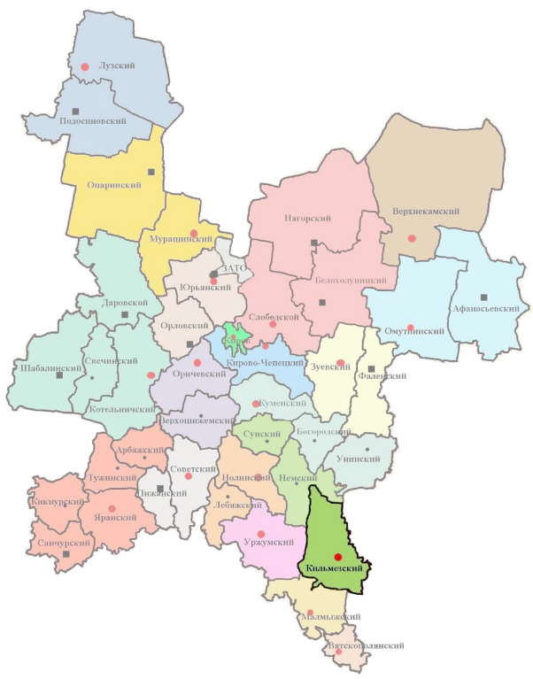
Географическое описание Кильмезского района
Площадь Кильмезского района – 310640 га
Численность населения – 10 058 человек
Расположен в юго-восточной части Кировской области
Протяжённость района с севера на юг составляет 90 км, с запада на восток — 60 км
С севера район граничит с Немским районом, с запада с Уржумским, с юга — с Малмыжским, с востока с Удмуртской республикой
Удмуртская
Республика
Республика Татарстан

Slide 3
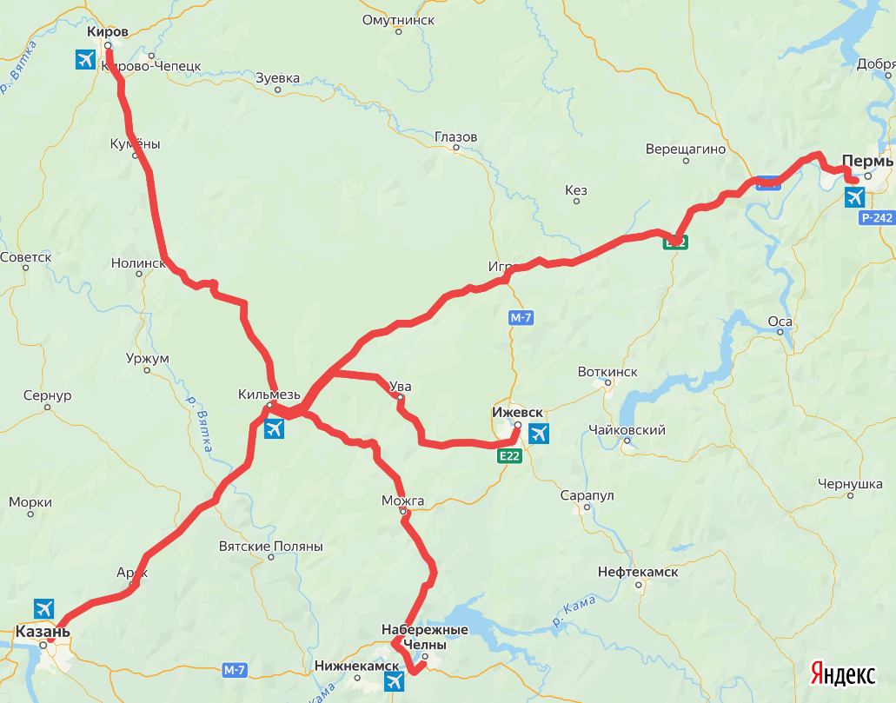
Транспортная доступность
Расстояние до крупных городов:
г. Киров 241 км
г. Ижевск 177 км
г. Казань 184 км
г. Пермь 377 км
г. Набережные Челны 217 км
Расстояние до аэропортов:
Взлетная полоса в д. Малая Кильмезь 7 км
г. Киров 260 км
г. Ижевск 203 км
г. Казань 223 км
г. Пермь 395 км
г. Набережные Челны 286 км

Slide 4
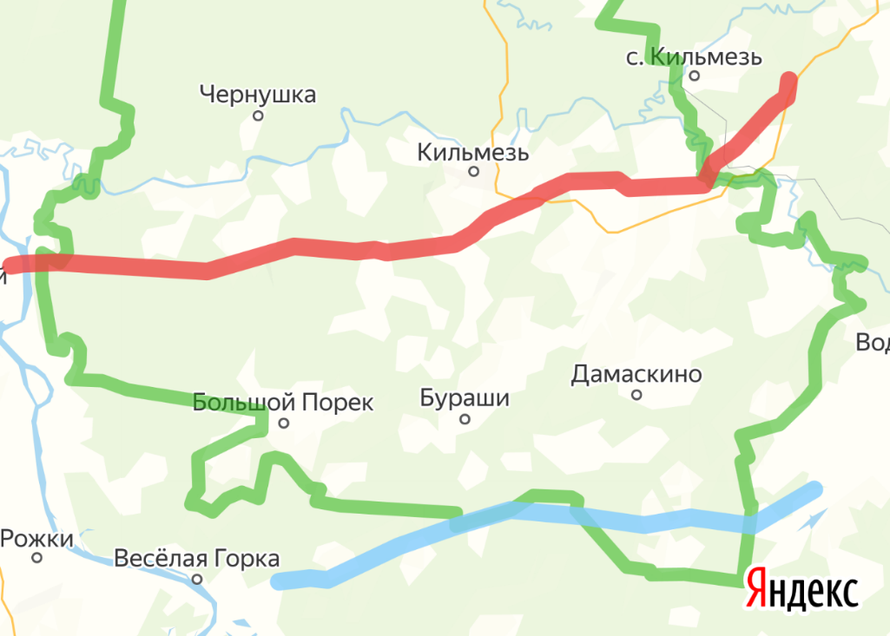
Транспортная доступность
Магистральные нефтепровод Сургут - Полоцк и газопровод Ямбург - Тула

Slide 5
Структура экономики
Объем отгруженных товаров собственного производства, выполненных работ и услуг собственными силами за 2022 год – 186,13 млн. рублей
Оборот организаций по крупным и средним предприятиям (без субъектов малого предпринимательства), за 2022 год – 637909 тыс. рублей

Slide 6
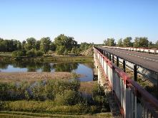
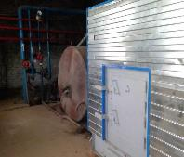
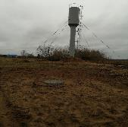
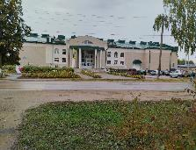
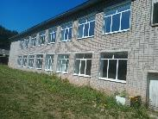
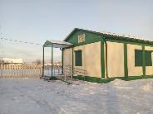
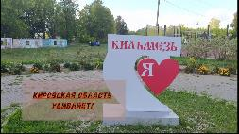
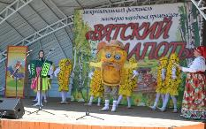
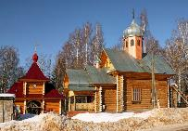
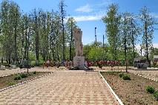
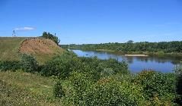
Инфраструктура
социальная
транспортная
инженерная
информационная
Детские сады
Школы
Библиотеки
Больницы
Спортивные объекты
Учреждения культуры
Дополнительное образование
Социальная поддержка
Автомобильная дорога
Казань-Пермь
Региональная автодорога Киров-Ижевск
Взлетная полоса 14 класса
Магистральные трубопроводы:
нефтепровод Сургут-Полоцк и газопровод Ямбург-Тула
Энергосети
Центральное водоснабжение
Водоотведение
Теплоснабжение
Оптоволоконный интернет
Сотовая связь – все операторы
Почта
Районная газета

Slide 7
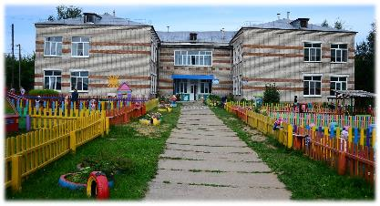
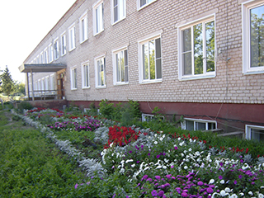
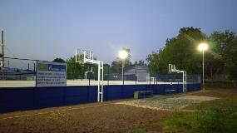
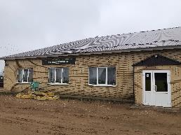
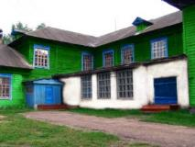
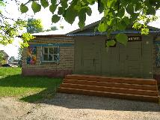
Кадровый потенциал
3
дошкольных образовательных организаций
11
общеобразовательных организации
4
учреждений дополнительного образования (ДЮСШ, ДДТ, МУК, ДШИ)
29251,45рублей
среднемесячная заработная плата по МО Кильмезский район, начисленная работникам за 2022 год
1,8 %
уровень безработицы по району на 01.01.2023
121 человек
численность безработных на 01.01.2023

Slide 8
Меры поддержки – муниципальный уровень
Обращение в администрацию района
Консультирование, анализ проекта
Подбор подходящих мер поддержки
Допускается обращение как с готовым бизнес-планом, так и с бизнес-идеей
Осуществляется первичная консультация, проводится совместный анализ проекта, определяются потребности в мерах финансовой и методической поддержки, производственных площадях
Формируется перечень институтов развития и мер поддержки в соответствии с параметрами инвестиционного проекта

Slide 9
Меры поддержки – региональный уровень
Гранты субъектам МСП, занимающимися социально значимыми видами деятельности
Уполномоченный орган по заключению соглашений об осуществлении деятельности на ТОСЭР
Министерство промышленности, предпринимательства и торговли Кировской области
prom@ako.kirov.ru
Льготное кредитование. Гарантийное кредитование
Информационно-консультационные услуги, направленные на содействие развитию субъектов МСП
Образовательные услуги
Информационно-консультационные услуги, направленные на содействие развитию территориальных кластеров Кировской области
https://kfpp.ru
Антикризисные меры для бизнеса
Онлайн-сервисы для организации удалённой работы
«Горячие линии» для консультаций субъектов МСП
Цифровая платформа - представление услуг для предпринимателей в электронном виде
https:мойбизнес-43.рф
Информирование, консультирование, семинары, мастер-классы, патентные и маркетинговые исследования, подготовка и экспертиза экспортного контракта, поиск иностранного партнера, бизнес-миссии, международные выставки
АНО «Центр
поддержки экспорта»
http://exportkirov.ru

Slide 10
Меры поддержки (федеральный уровень)
Финансирование расходов по экспортному контракту, компенсация части затрат на транспортировку продукции, финансирование текущих расходов по экспортным поставкам
https://www.exportcenter.ru
Финансовая, кредитная, лизинговая поддержка
https://corpmsp.ru
Программа льготных займов, субсидии промпредприятиям на уплату процентов по кредитам, финансовое обеспечение лизинговых проектов
https://frprf.ru
https://frp.kirovreg.ru/

Slide 11
Инвестиционный потенциал
Углубленная деревообработка
Собственный лес
Новые производства
Производство фанеры и шпона
Импортозамещённый станочный парк
Массовый выпуск ламелей
Производство столярных изделий из массива
Высококвалифицированные кадры
Производство пиломатериала
Переработка низкосортной древесины
Переработка отходов деревообработки

Slide 12
Инвестиционный потенциал
Строительная промышленность
Домостроение
Производство красного кирпича
Добыча строительного песка и ПГС

Slide 13
Инвестиционный потенциал
Сельхозпроизводство и пищевая промышленность
Картофелеводство
Молочное животноводство
Мясное животноводство
Пчеловодство
Агропортфель https://goo.su/UhZlZ
Производство продуктов питания
Рыбоводство
Овцеводство

Slide 14
Инвестиционный потенциал
Народные промыслы. Заготовка и переработка недревесных лесных ресурсов
Плетение из лозы
Плетение из лыка
Сбор и переработка грибов и ягод
Другие лесные ресурсы
Лекарственные растения
Плетеная мебель

Slide 15
Инвестиционный потенциал
Туризм
Этнокультурный туризм
Событийный туризм
Сельский туризм
Сплавы по рекам
Активный туризм
Базы отдыха
Паломничество

Slide 16
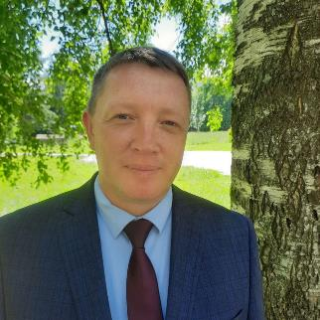
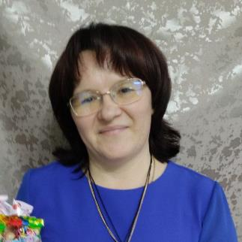
Контакты
Администрация Кильмезского района Кировской области
613570, Кировская обл., пгт. Кильмезь, ул. Советская, 79
Четверикова
Галина Петровна -
Начальник управления планирования и экономического развития администрации Кильмезского района
8(83338)2-21-91
econ@kilmezadm.ru
Стяжкин
Алексей Васильевич
глава Кильмезского района
8(83338)2-16-05
lotus@kilmezadm.ru
https:/kilmezadm.ru
vk.com/kilmezregion?w=club174787057
Инвестируйте в Кильмезский район!
Инвестируйте в Кировскую область!

Slide 17
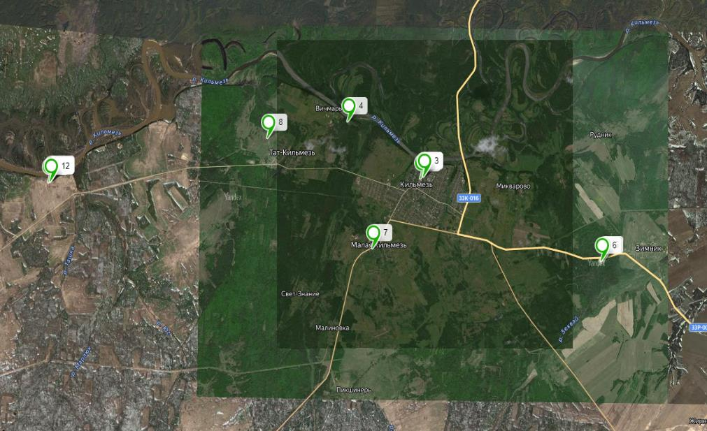
Предлагаемые инвестиционные площадки
1 – нежилое здание, пгт. Кильмезь
ул. Зеленая, 17б, 43:11:310102:292
2 - нежилое здание, пгт. Кильмезь
ул. Зеленая, 20, 43:11:310102:328
3- нежилое здание, пгт. Кильмезь
ул. Зеленая, 20, 43:11:310102:329
4 – земельный участок 43:11:380401:366
5 – земельный участок 43:11:371004:164
6 – земельный участок 43:11:371004:12
7 – земельный участок 43:11:390303:123
8 – земельный участок 43:11:380401:371
9 – земельный участок 43:11:440701:87
10 – земельный участок 43:11:440701:91
11 – земельный участок 43:11:440701:89
12 – земельный участок 43:11:440701:89
https://goo.su/yykpr

Slide 18
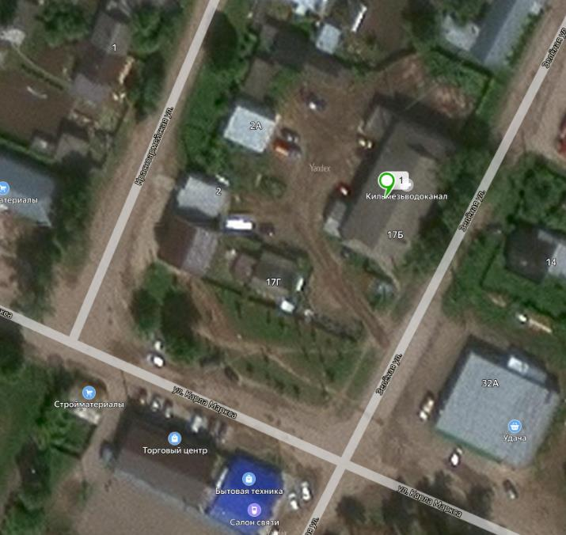
Инвестиционная площадка № 1
Нежилое помещение кирпичное двухэтажное, пгт. Кильмезь, ул. Зеленая, 17б
Кадастровый номер: 43:11:310102:292
Категория земель – земли населенных пунктов (гостиничное обслуживание)
Площадь: 853,3 м²
Вид права: МО Кильмезский муниципальный район
Ограничения (обременения): нет
Условия предоставления: продажа, аренда
Транспортная доступность объекта:
Имеется автомобильная дорога (асфальт)
Расстояние до города Кирова – 250 км
Расстояние до железнодорожной станции – 35 км
Расстояние до автодороги федерального значения 180 км
Характеристика инфраструктуры:
Теплоснабжение – собственная котельная
Электроэнергия – возможность подключения имеется, 0,05мВт
Водоснабжение – централизованное
Водоотведение – собственный выгреб-накопитель объемом 15 куб.м.
Контактное лицо:
Борисова Ирина Анатольевна – зам.начальника управления планирования и экономического развития администрации Кильмезского района, тел.: 8 (83338) 2-21-91

Slide 19
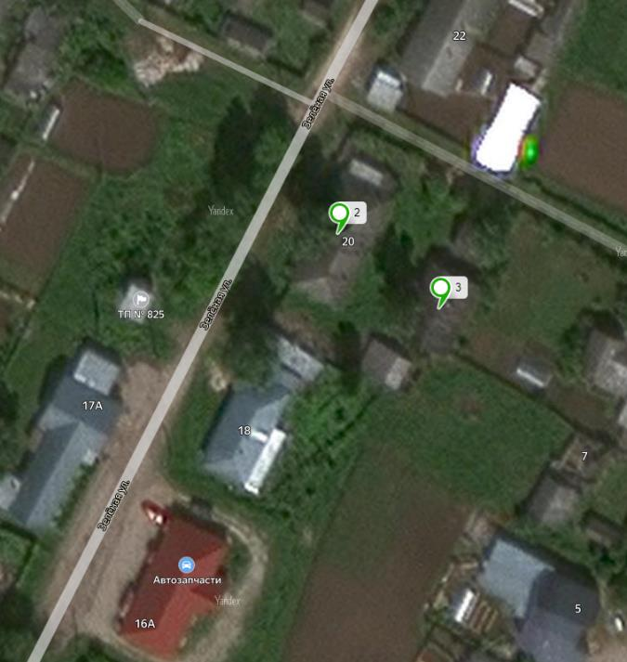
Инвестиционные площадки № 2 и 3
Нежилые помещения, пгт. Кильмезь ул. Зеленая, 20
Кадастровые номера: 43:11:310102:328, 43:11:310102:329
Категория земель – земли населенных пунктов (для размещения служебного здания)
Площадь: 176,6 м² и 122,8 м²
Вид права: МО Кильмезское городское поселение Кильмезского района
Ограничения (обременения): нет
Условия предоставления: продажа, аренда
Транспортная доступность объекта:
Имеется автомобильная дорога (асфальт)
Расстояние до города Кирова – 250 км
Расстояние до железнодорожной станции – 35 км
Расстояние до автодороги федерального значения 180 км
Характеристика инфраструктуры:
Теплоснабжение – печное отопление
Электроэнергия – возможность подключения имеется, 0,05мВт
Водоснабжение – централизованное
Водоотведение – отсутствует
Контактное лицо:
Головина Мария Александровна – главный специалист по земельным и имущественным отношениям администрации Кильмезского городского поселения, тел.: 8 (83338) 2-13-70

Slide 20
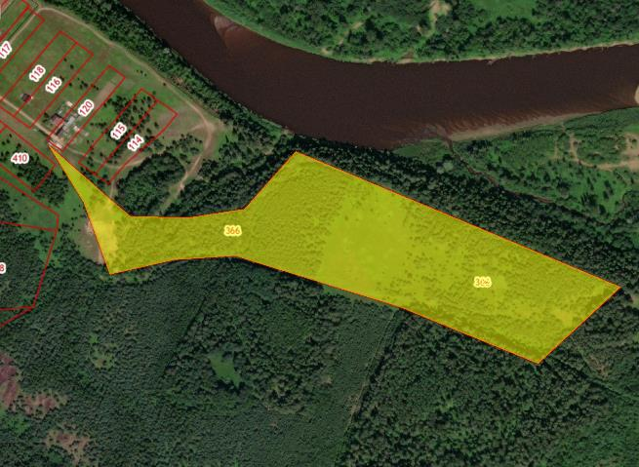
Инвестиционная площадка № 4
Земельный участок расположен в д. Вичмарь
Кадастровый номер: 43:11:380401:366
Категория земель: земли населенных пунктов
Разрешенное использование: для жилищного строительства
Площадь: 101898 кв.м.
Вид права: МО Кильмезский муниципальный район
Ограничения (обременения): нет
Условия предоставления: продажа, аренда
На земельном участке зданий и сооружений нет
Транспортная доступность объекта:
Имеется автомобильная дорога (грунт)
Расстояние до города Кирова 255 км
Расстояние до железнодорожной станции 40 км
Расстояние до автодороги федерального значения 185 км
Характеристика инфраструктуры:
Теплоснабжение – возможность подключения отсутствует
Электроэнергия – возможность подключения имеется
Водоснабжение – расстояние до ближайшей точки подключения 1 км
Водоотведение – возможность подключения отсутствует
Контактное лицо:
Борисова Ирина Анатольевна – зам.начальника управления планирования
и экономического развития администрации Кильмезского района,
тел.: 8 (83338) 2-21-91

Slide 21
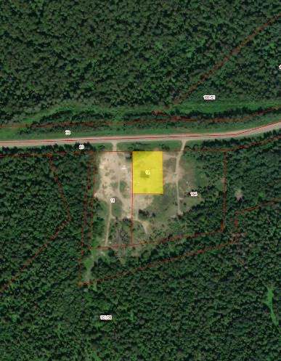
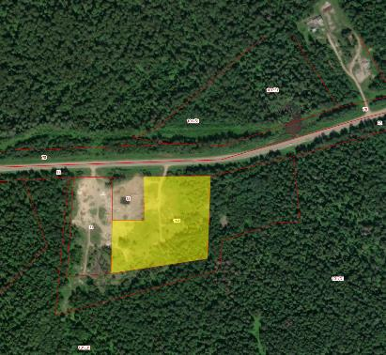
Инвестиционные площадки № 5 и 6
(Зимнякское сельское поселение)
Земельные участки расположены вблизи д. Зимник
Кадастровые номера: 43:11:371004:164, 43:11:371004:12
Категория земель: земли промышленности, энергетики, транспорта, связи, радиовещания, телевидения, информатики, земли для обеспечения космической деятельности, земли обороны, безопасности и земли иного специального назначения.
Площадь: 26293 кв.м. и 5000 кв.м.
Вид права: МО Кильмезский муниципальный район
Ограничения (обременения): нет
Условия предоставления: продажа, аренда
На земельных участках зданий и сооружений нет
Транспортная доступность объекта:
Имеется автомобильная дорога (асфальт) – автодорога Казань-Пермь
Расстояние до города Кирова 260 км
Расстояние до железнодорожной станции 30 км
Расстояние до автодороги федерального значения 180 км
Характеристика инфраструктуры:
Теплоснабжение – возможность подключения отсутствует
Электроэнергия – возможность подключения отсутствует
Водоснабжение, водоотведение – возможность подключения отсутствует. Контактное лицо:
Борисова Ирина Анатольевна – зам.начальника управления планирования
и экономического развития администрации Кильмезского района,
тел.: 8 (83338) 2-21-91

Slide 22
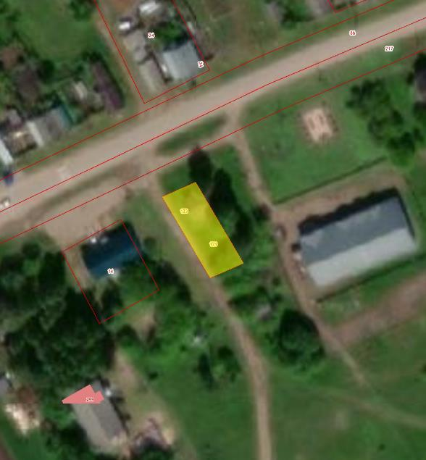
Инвестиционная площадка № 7
(Малокильмезское сельское поселение)
Земельный участок расположен в д. Малая Кильмезь
Кадастровый номер: 43:11:390303:123
Категория земель: земли населенных пунктов
Разрешенное использование: земли общественно-деловой застройки (библиотека)
Площадь: 500 кв.м.
Вид права: МО Кильмезский муниципальный район
Ограничения (обременения): нет
Условия предоставления: продажа, аренда
На земельном участке имеется ветхое здание
Транспортная доступность объекта:
Имеется автомобильная дорога (асфальт) – автодорога Казань-Пермь
Расстояние до города Кирова 255 км
Расстояние до железнодорожной станции 40 км
Расстояние до автодороги федерального значения 185 км
Характеристика инфраструктуры:
Теплоснабжение – печное отопление
Электроэнергия – возможность подключения имеется
Водоснабжение – централизованное
Водоотведение – возможность подключения отсутствует
Контактное лицо:
Борисова Ирина Анатольевна – зам.начальника управления планирования
и экономического развития администрации Кильмезского района,
тел.: 8 (83338) 2-21-91

Slide 23
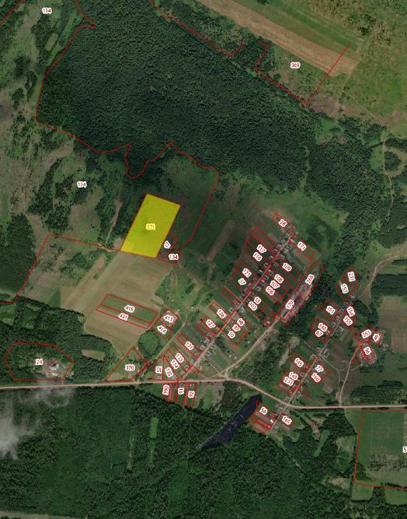
Инвестиционная площадка № 8
(Малокильмезское сельское поселение)
Земельный участок расположен в д. Малая Кильмезь
Кадастровый номер: 43:11:380401:371
Категория земель: земли сельскохозяйственного назначения
Разрешенное использование: для сельскохозяйственного производства
Площадь: 62996 кв.м.
Вид права: МО Кильмезский муниципальный район
Ограничения (обременения): нет
Условия предоставления: продажа, аренда
На земельном участке зданий и сооружений не имеется
Транспортная доступность объекта:
Имеется автомобильная дорога (грунт)
Расстояние до города Кирова 257 км
Расстояние до железнодорожной станции 42 км
Расстояние до автодороги федерального значения 192 км
Характеристика инфраструктуры:
Теплоснабжение – возможность подключения отсутствует
Электроэнергия – возможность подключения отсутствует
Водоснабжение – возможность подключения отсутствует
Водоотведение – возможность подключения отсутствует
Контактное лицо:
Борисова Ирина Анатольевна – зам.начальника управления планирования
и экономического развития администрации Кильмезского района,
тел.: 8 (83338) 2-21-91

Slide 24
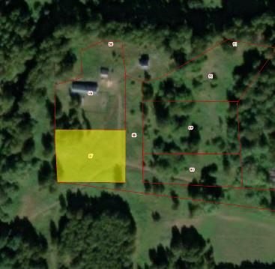
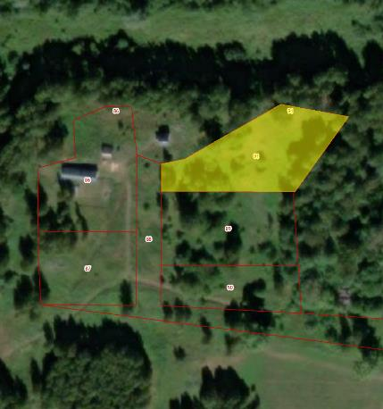
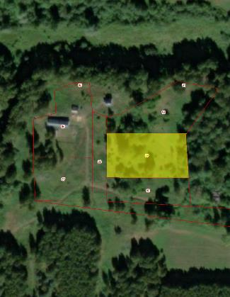
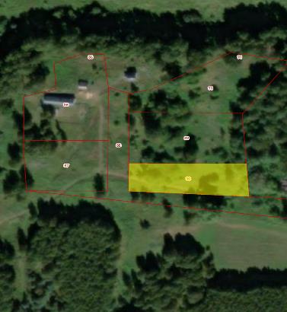
Инвестиционные площадки № 9, 10, 11, 12
(Селинское сельское поселение)
Земельные участки расположены с. Троицкое, на берегу р. Кильмезь
В селе находится источник минеральной воды
Кадастровые номера: 43:11:440701:87, 43:11:440701:91, 43:11:440701:89, 43:11:440701:90
Категория земель: земли населенных пунктов
Разрешенное использование – сельскохозяйственное использование
Площадь: 3580 кв.м., 5000 кв.м., 5000 кв.м., 3064 кв.м.
Вид права: МО Кильмезский муниципальный район
Ограничения (обременения): нет
Условия предоставления: продажа, аренда
На земельных участках зданий и сооружений нет
Транспортная доступность объекта:
Имеется автомобильная дорога (грунт)
Расстояние до города Кирова 264 км
Расстояние до железнодорожной станции 49 км
Расстояние до автодороги федерального значения 199 км
Характеристика инфраструктуры:
Теплоснабжение – возможность подключения отсутствует
Электроэнергия – возможность подключения имеется
Водоснабжение – возможность подключения отсутствует
Водоотведение – возможность подключения отсутствует.
Контактное лицо:
Борисова Ирина Анатольевна – зам.начальника управления планирования
и экономического развития администрации Кильмезского района,
тел.: 8 (83338) 2-21-91

Slide 25
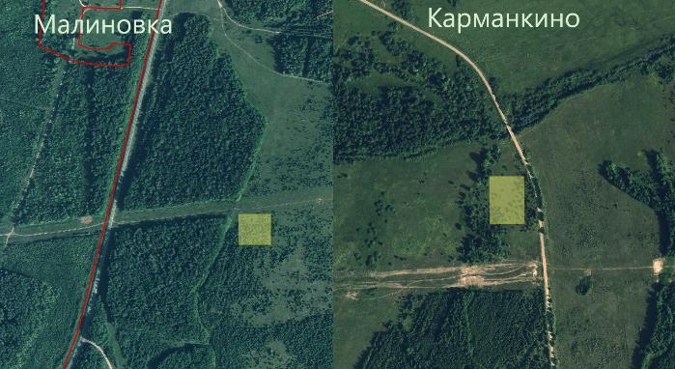
Инвестиционные площадки № 13, 14
для строительства нефтеперерабатывающего завода
Земельные участки расположены вблизи д. Малиновка (Малокильмезское сельское поселение) и вблизи д. Карманкино (Вихаревское сельское поселение)
Категория земель: земли сельхозназначения
Существующий вид разрешенного использования – земли сельхозпроизводства
Ориентировочная площадь: 5000 кв.м.
Вид права: МО Кильмезский муниципальный район
Ограничения (обременения): нет
Условия предоставления: продажа, аренда
На земельных участках зданий и сооружений нет
Транспортная доступность объекта:
Имеется автомобильная дорога (грунт)
Расстояние до города Ижевска 174 км
Расстояние до железнодорожной станции 49 км
Расстояние до автодороги федерального значения от 1 до 4 км
Характеристика инфраструктуры:
Теплоснабжение – возможность подключения отсутствует
Электроэнергия – возможность подключения имеется
Водоснабжение – возможность подключения отсутствует
Водоотведение – возможность подключения отсутствует.
Контактное лицо:
Борисова Ирина Анатольевна – зам.начальника управления планирования
и экономического развития администрации Кильмезского района,
тел.: 8 (83338) 2-21-91

